Slide 1
SICP Structure and Interpretation of Computer Programs
컴퓨터공학과 201701967 강서연

Slide 2
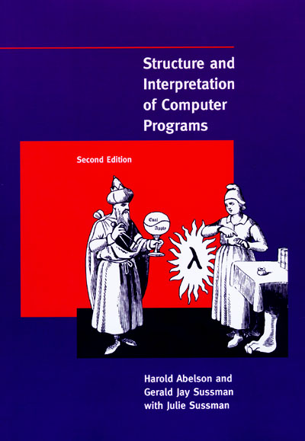
1. Building Abstractions with Procedures
2. Building Abstractions with Data
3. Modularity, Objects, and State
4. Metalinguistic Abstraction
5. Computing with Register Machines

Slide 3
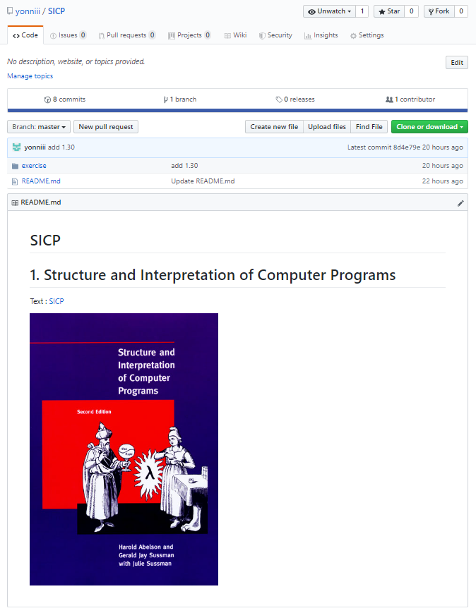
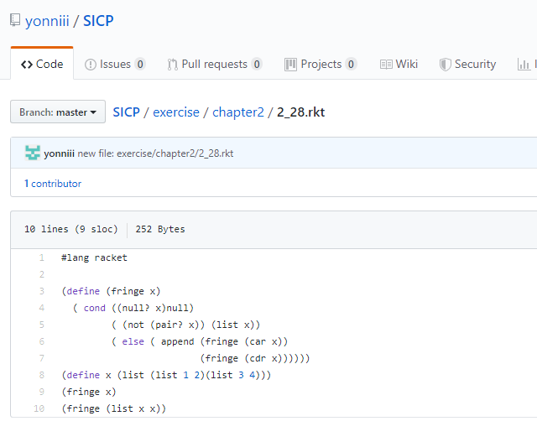

Slide 4


Sequence 표현
(cons <el_1> <el_2>)
List :cons를 겹쳐 만든 쌍의 sequence
(cons 1 (cons 2 (cons 3 (cons 4 nil))))

Slide 5
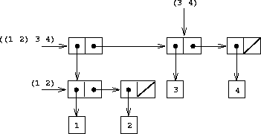
Conventional interfaces -- Lists
cdr
Car : item을 가짐
Cdr : 첫번째 item을 뺀 나머지
리스트의 cdr 포인터를 가짐
‘( ) : 쌍이 더 이상 없다는 신호
또는 리스트의 끝
( cdr ‘(4) ) ➔ ‘( )
car
( null? < z > )
➔ Z가 empty list이면 #T

Slide 6
리스트 연산
( define ( procedure lst )
( if < 조건 검사 >
< base case >
< recursion > ) )

Slide 7
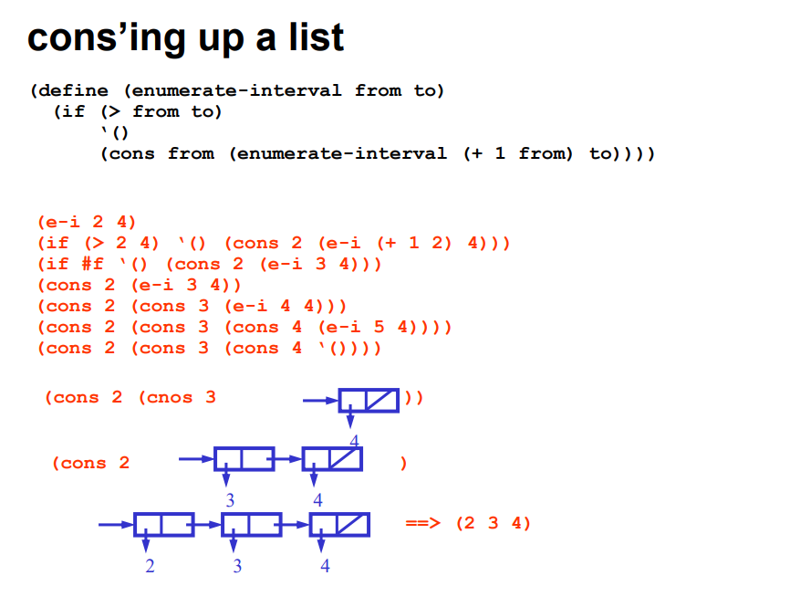

Slide 8
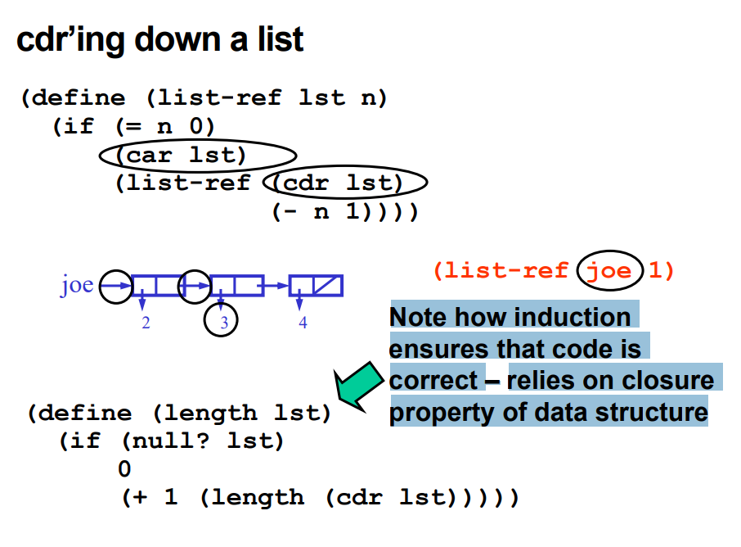

Slide 9
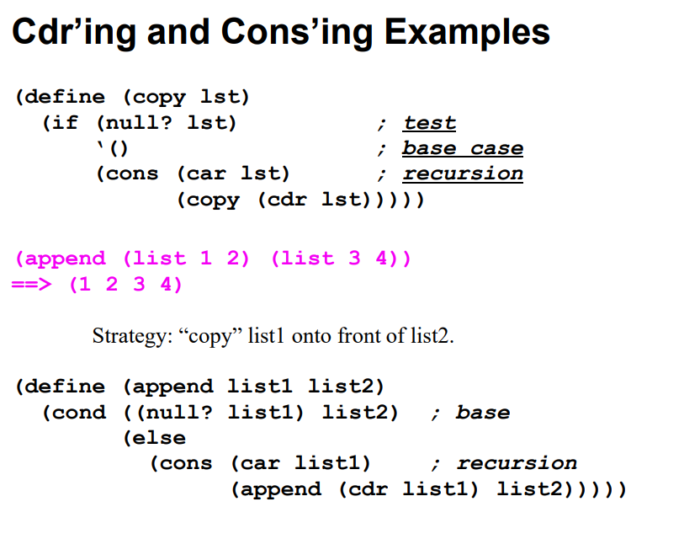

Slide 10
리스트 매핑
Map : 앞선 프로시저를 higher-order procedure로 표현한 것
(define (map proc items) (if (null? items) nil (cons (proc (car items)) (map proc (cdr items)))))
(map (lambda (x) (* x x)) (list 1 2 3 4)) =>(1 4 9 16)
Notes:
이와같은 프로시저를 higher-order procedure로 표현한 것을 map이라고 함.
리스트의 변환 방법만 추상화할 수 있기때문에 변환 연산이 작동하는 방식은 그대로 두고
리스트에 적용하는 연산만 바꾸면 된다.

Slide 11
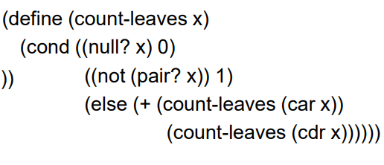
계층 구조 연산
기본 프로시저
pair? ➔ 쌍인지 아닌지 묻는 프로시저

Slide 12
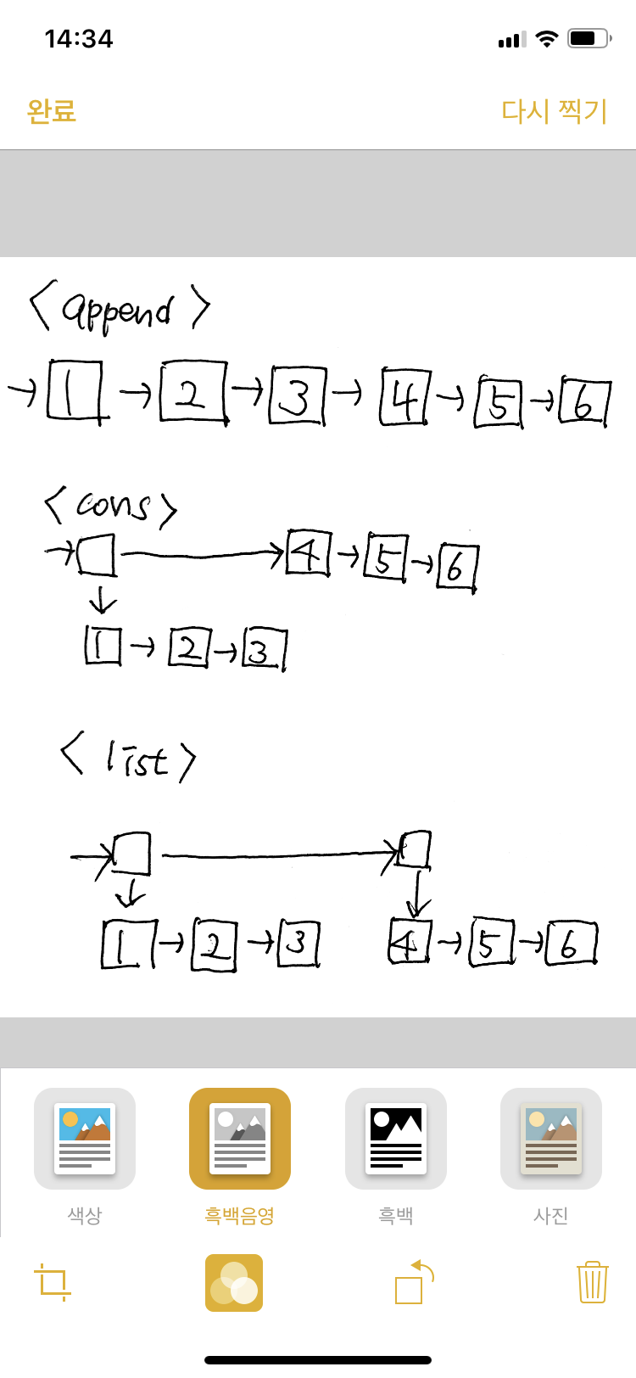
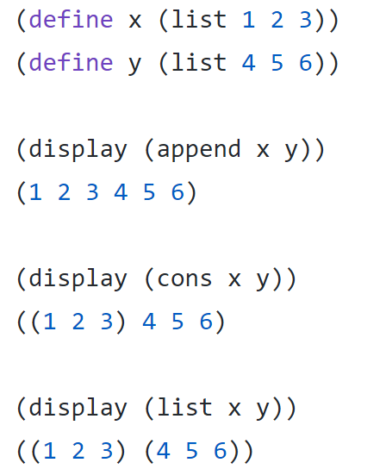
연습문제 2.26
y
x

Slide 13

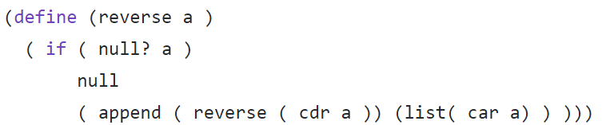

연습문제 2.27
( reverse ( ( 1 2 )( 3 4 ) ) )
( ( 3 4 ) ( 1 2 ) )
(deep-reverse ( ( 1 2 )( 3 4 ) ) )
➔ ( ( 4 3 ) ( 2 1 ) )
(define (map proc items) (if (null? items) nil (cons (proc (car items)) (map proc (cdr items)))))

